Slide 1

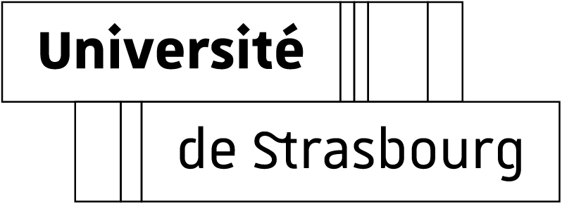





Projet BIFASI – Document de travail
Paramétrage et dimensions
Document confidentiel

Slide 2
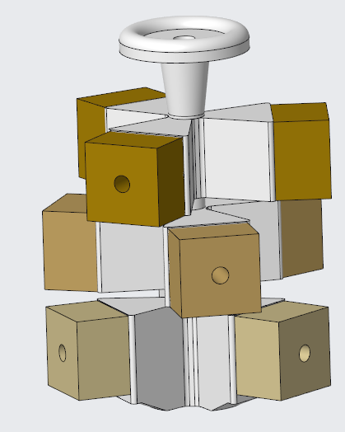
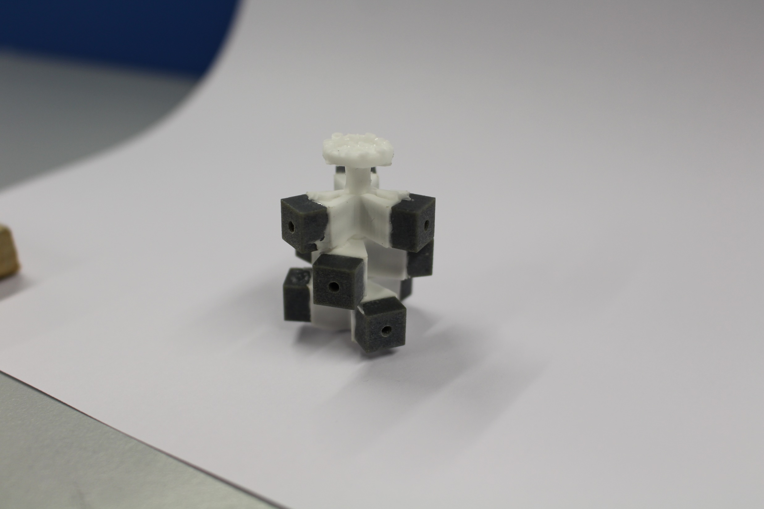
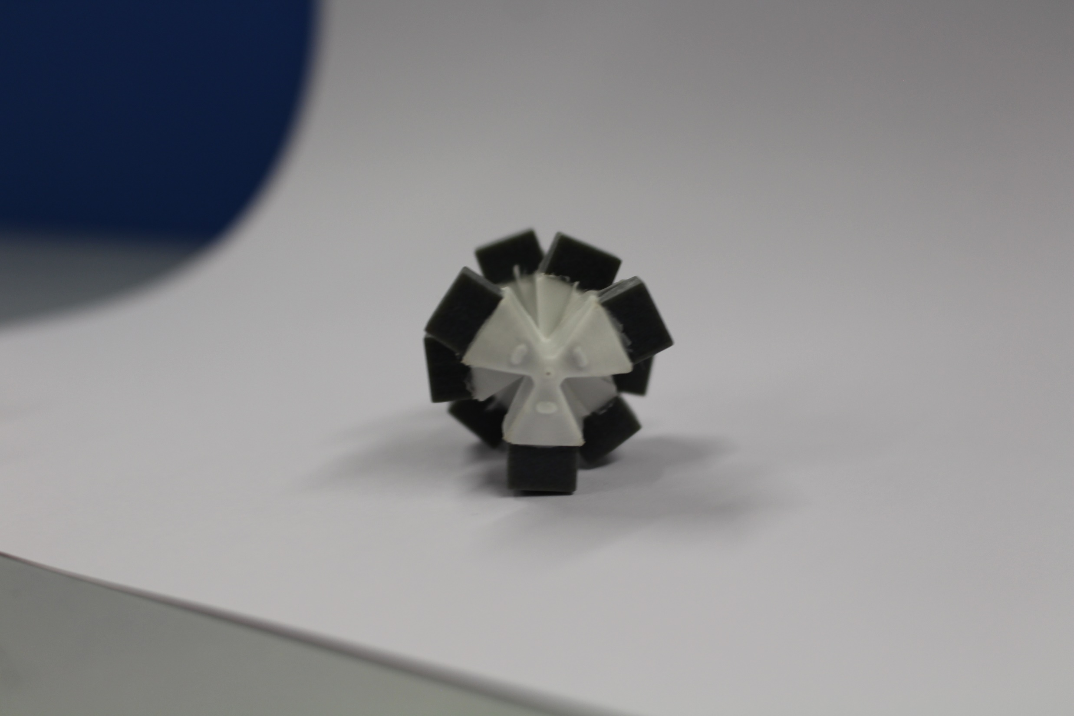
Filière déformable utilisée pour extrusion de silicone
Document confidentiel
Filière déformable en silicone
Insert rigide ancré dans la matière
NVG1 – Vue de dessous
NVG1 – Vue CAO ¾
NVG1 – Vue ¾

Slide 3
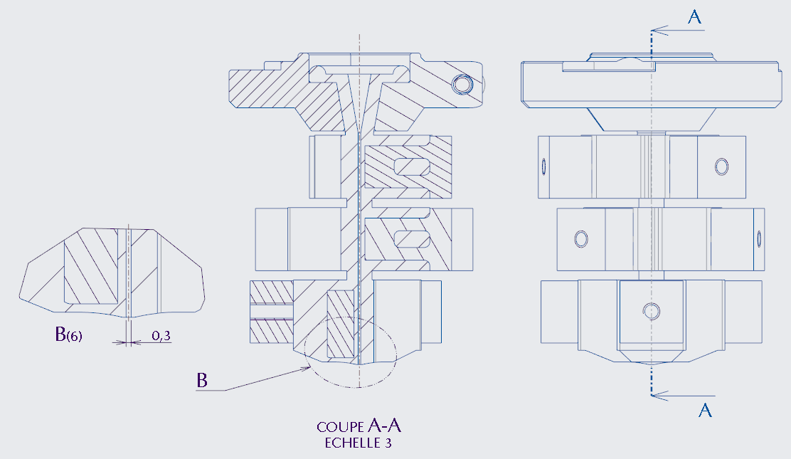
Filière déformable utilisée pour extrusion de silicone
Document confidentiel
Bride de couplage
Filière
Etage 3
Etage 2
Etage 1
Orifice

Slide 4
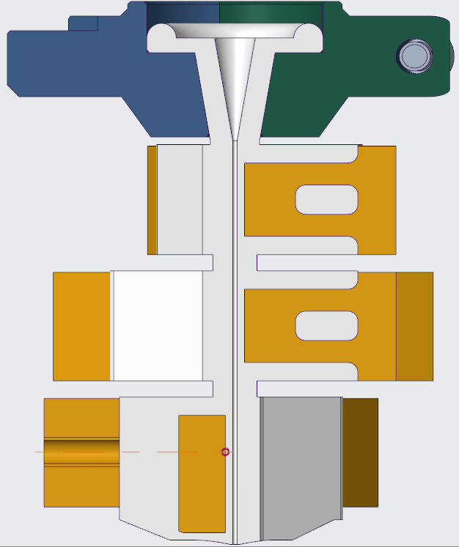
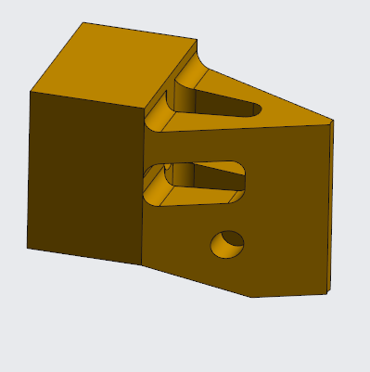
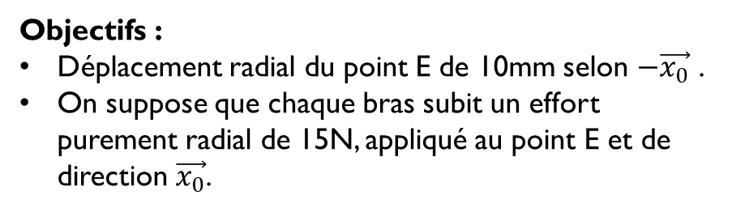
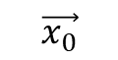
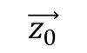
Paramétrage de la structure d’actionnement
Document confidentiel
Objectifs :
Déplacement radial du point E de 10mm selon $−\vec{x_{0}}$ .
On suppose que chaque bras subit un effort purement radial de 15N, appliqué au point E et de direction $\vec{x_{0}}$.
$$\vec{x_{0}}$$
Etage 3
$$\vec{z_{0}}$$
Etage 2
Point E
Etage 1

Slide 5
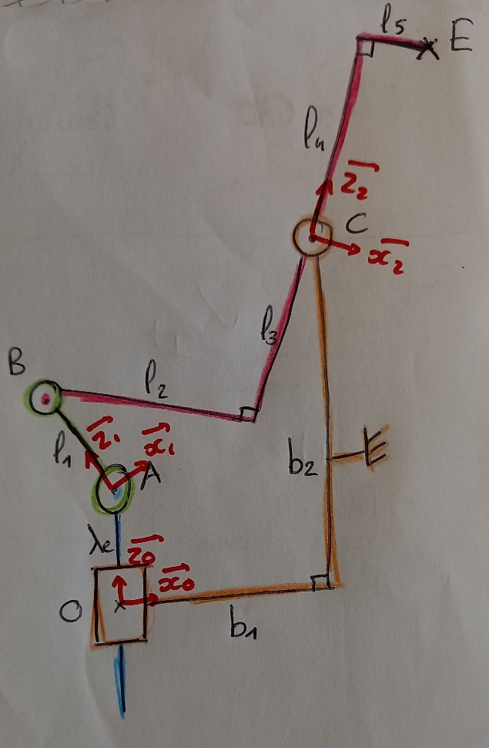
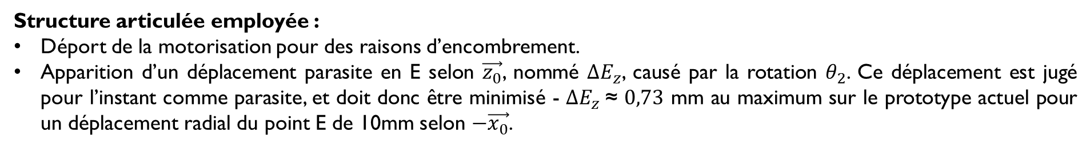
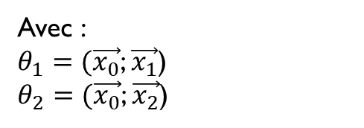
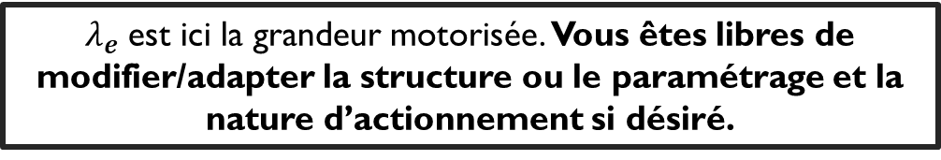
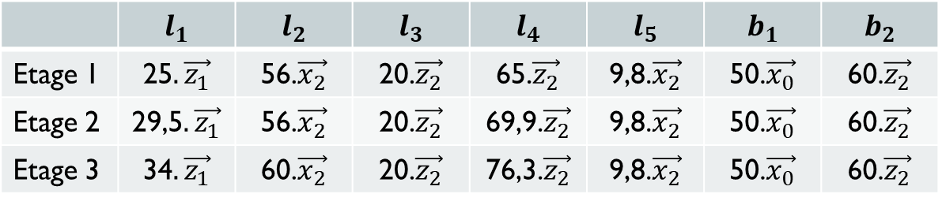
Paramétrage de la structure d’actionnement
Document confidentiel
Structure articulée employée :
Déport de la motorisation pour des raisons d’encombrement.
Apparition d’un déplacement parasite en E selon $\vec{z_{0}}$, nommé ${ΔE}_{z}$, causé par la rotation $θ_{2}$. Ce déplacement est jugé pour l’instant comme parasite, et doit donc être minimisé - ${ΔE}_{z} \text{≈} 0,73$ mm au maximum sur le prototype actuel pour un déplacement radial du point E de 10mm selon $−\vec{x_{0}}$.
Schéma cinématique de la structure actuelle (modifications possibles selon vos propositions) :
Avec :
$θ_{1}=(\vec{x_{0}}$; $\vec{x_{1}}$)
$θ_{2}=(\vec{x_{0}}$; $\vec{x_{2}}$)
Sur les 3 étages :
 | $$l_{1}$$ | $$l_{2}$$ | $$l_{3}$$ | $$l_{4}$$ | $$l_{5}$$ | $$b_{1}$$ | $$b_{2}$$
Etage 1 | 25$.\vec{z_{1}}$ | 56.$\vec{x_{2}}$ | 20.$\vec{z_{2}}$ | 65.$\vec{z_{2}}$ | 9,8.$\vec{x_{2}}$ | 50.$\vec{x_{0}}$ | 60.$\vec{z_{2}}$
Etage 2 | 29,5$.\vec{z_{1}}$ | 56.$\vec{x_{2}}$ | 20.$\vec{z_{2}}$ | 69,9.$\vec{z_{2}}$ | 9,8.$\vec{x_{2}}$ | 50.$\vec{x_{0}}$ | 60.$\vec{z_{2}}$
Etage 3 | 34$.\vec{z_{1}}$ | 60.$\vec{x_{2}}$ | 20.$\vec{z_{2}}$ | 76,3.$\vec{z_{2}}$ | 9,8.$\vec{x_{2}}$ | 50.$\vec{x_{0}}$ | 60.$\vec{z_{2}}$
$λ_{e}$ est ici la grandeur motorisée. Vous êtes libres de modifier/adapter la structure ou le paramétrage et la nature d’actionnement si désiré.

Slide 6
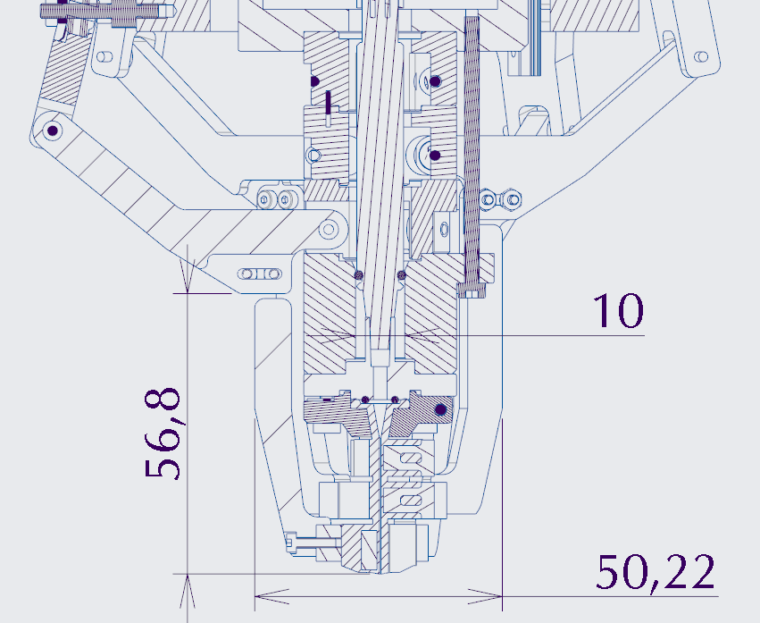
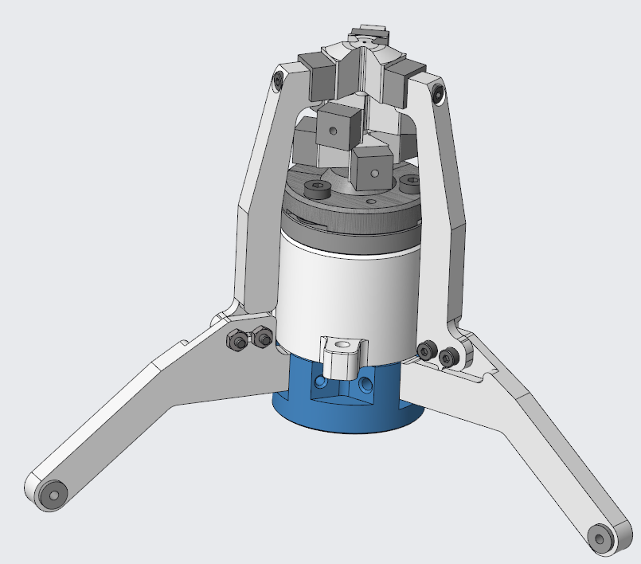
Dimensions et encombrement
Document confidentiel
Dimensions du mécanisme – hors actionnement :
En vert, espace disponible.
En rouge, l’espace non disponible.
L’épaisseur de la liaison compliante au devra permettre le montage de 3 bras :
CAO disponible sur SEAFILE

Slide 7
CONTACT
Document confidentiel
Si besoin d’informations techniques et d’éclaircissements :
Laurent BARBÉ, Porteur de projet ICube :
- laurent.barbe@unistra.fr
Thomas SIMONCELLI, Ingénieur R&D sur le projet BIFASI :
- tsimoncelli@unistra.fr
- 03.90.41.35.49

